Slide 1
텐서플로에서 데이터 적재와 전처리하기
CHAPTER 13
최용현

Slide 2
JSON
원-핫 인코딩
정규화
데이터 적재
전처리
CSV
TFRecord
임베딩
Protocol buffer

Slide 3
13.1 데이터 API

Slide 4
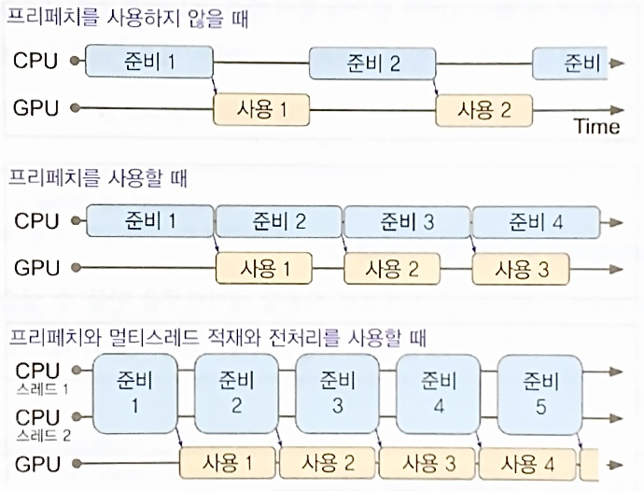
13.1.5 Prefetch
prefetch(1) 호출하면 데이터셋은 항상
한 배치가 미리 준비되도록 최선을 다함

Slide 5
13.2 TFRecord 포맷
TFRecord 파일은 텐서플로우의 학습 데이터 등을 저장하기 위한 바이너리 데이터 포맷으로, 구글의 Protocol Buffer 포맷으로 데이터를 파일에 Serialize 하여 저장
CSV 파일에서와 같이 숫자나 텍스트 데이터를 읽을 때는 크게 지장이 없지만, 이미지를 데이터를 읽을 경우 이미지는 JPEG나 PNG 형태의 파일로 저장되어 있고 이에 대한 메타 데이터와 라벨은 별도의 파일에 저장되어 있기 때문에, 학습 데이터를 읽을 때 메타데이터나 라벨용 파일 하나만 읽는 것이 아니라 이미지 파일도 별도로 읽어야 하기 때문에, 코드가 복잡해짐
각 레코드는 “레코드 길이, 길이가 올바른지 체크하는 CRC Checksum, 실제 데이터, 데이터를 위한 CRC Checksum”으로 이루어짐

Slide 6
13.3 입력 특성 전처리에 들어가기 앞서
텐서(Tensor) 자료형
Constant 미리 주어진 값으로 고정된 텐서
Variable 세션 내에서 값이 바뀔 수 있는 텐서
Placeholder 고정된 값을 가지지만 미리 주어지지 않고 이후 넣을 수 있는 텐서

